Slide 1

EFFICACY OF INTERVENTIONS THAT INCLUDE DIET, AEROBIC
AND RESISTANCE TRAINING COMPONENTS FOR
TYPE 2 DIABETES PREVENTION: A SYSTEMATIC REVIEW
WITH META-ANALYSIS
Elroy J Aguiar, Philip J Morgan, Clare E Collins,
Ronald C Plotnikoff and Robin Callister
ЭФФЕКТИВНОСТЬ КОМПЛЕКСНЫХ МЕР ВКЛЮЧАЮЩИЕ ДИЕТУ, АЭРОБИКУ И СИЛОВЫЕ ТРЕНИРОВКИ ДЛЯ ПРОФИЛАКТИКИ САХАРНОГО ДИАБЕТА 2 ТИПА: СИСТЕМАТИЧЕСКИЙ ОБЗОР И МЕТА-АНАЛИЗ

Slide 2
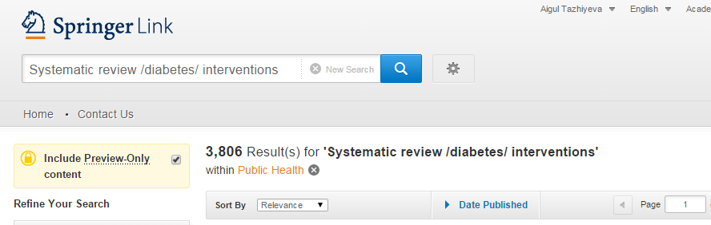
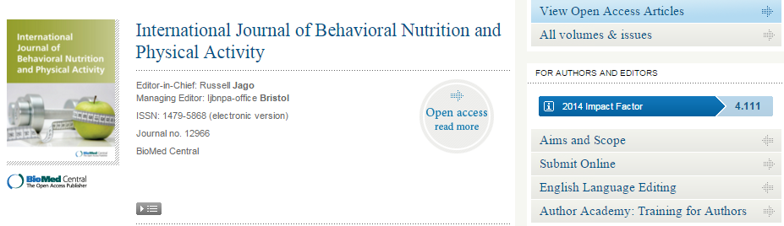
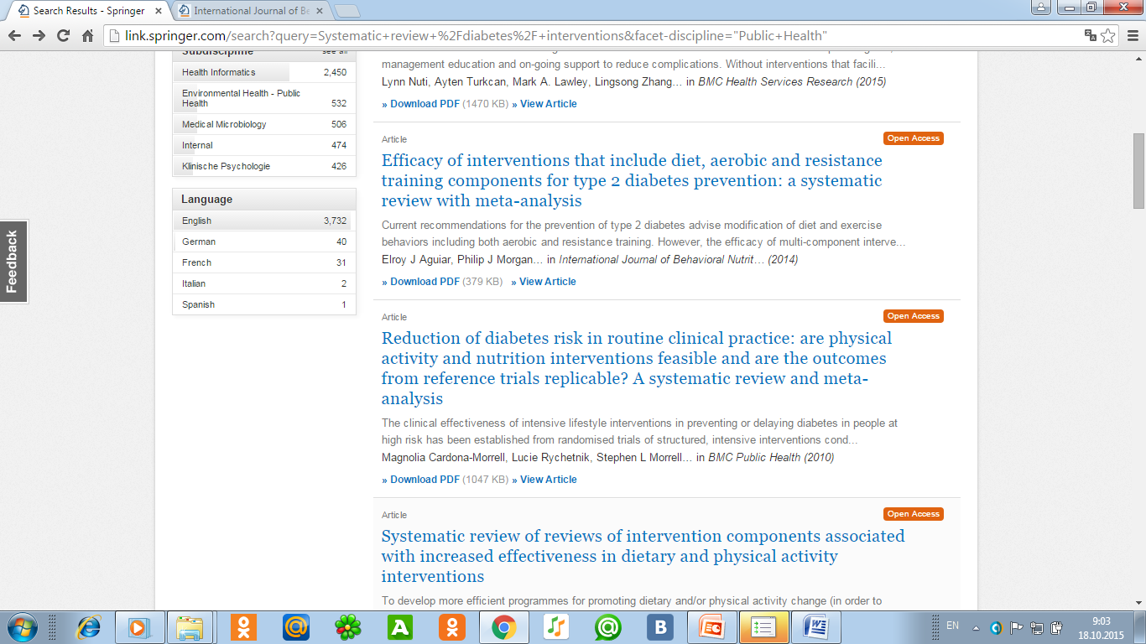
С
Т
Р
А
Т
Е
Г
И
Я
П
О
И
С
К
А
http://link.springer.com/article/10.1186/1479-5868-11-2

Slide 3

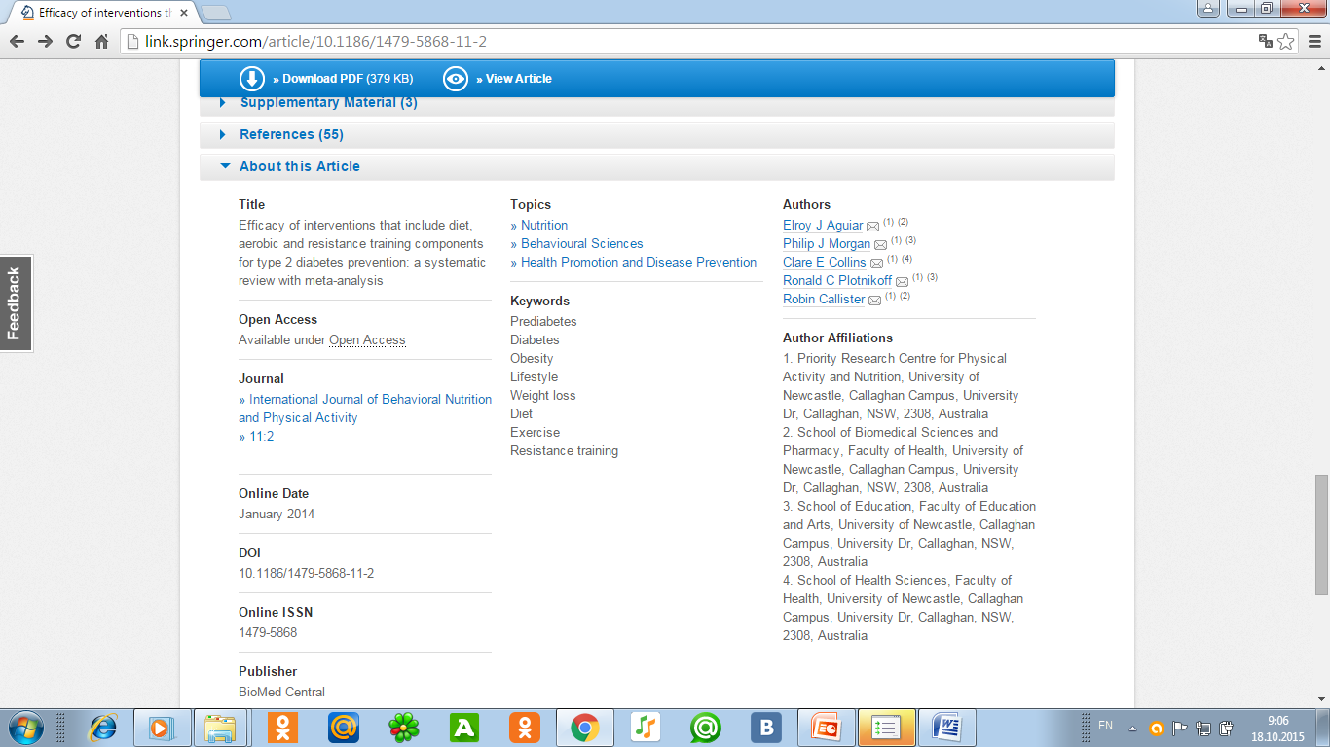

Slide 4
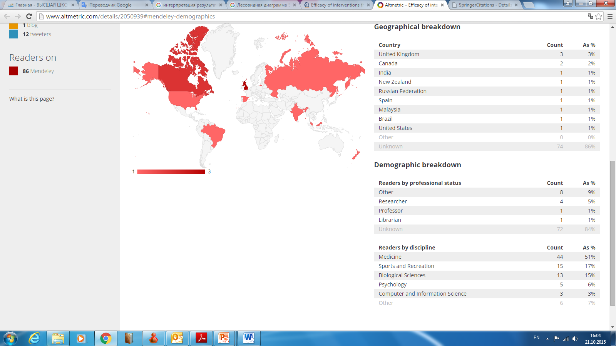
КОНТИНГЕНТ ЧИТАТЕЛЕЙ

Slide 5
ВВЕДЕНИЕ
Сахарный диабет 2 типа (T2DM) является одним из наиболее быстро растущих неинфекционных заболеваний во всем мире.
Проведено несколько проспективных контролируемых исследований, анализирующих эффективность изменения образа жизни в профилактике СД 2 типа: в США Diabetes Prevention Program (DPP), Финляндии Diabetes Prevention Study (DPS). Исходно все пациенты имели НТГ, ожирение (в среднем ИМТ>30 кг/м 2), возраст старше 50 лет. Во всех исследованиях ставилась цель снижения веса на 5–10%.
Снижение веса должно было достигнуть при соблюдении низкокалорийной диеты, содержащей <30% жиров, <10% насыщенных жиров, > 15 г/ккал клетчатки, а также регулярные физические нагрузки до 30 мин в день (или 3 час в неделю).
Исследования длились в среднем 3 года. Все это время пациенты регулярно занимались с диетологом (от 20 до 40 раз), посещали спортивные залы, занимались с инструкторами по 3–4 недели каждые 3 мес. При этом целевого снижения веса достигли 50% пациентов в исследовании в США и 43% – в Финском исследовании.
К сожалению, в обоих исследованиях после прекращения активного наблюдения за пациентами их вес вновь нарастал.

Slide 6
Целью данного систематического обзора является обобщение доказательств эффективности вмешательств образа жизни, которые включают в себя диету + аэробика, физическая активность + силовые тренировки для профилактики сахарного диабета 2 типа у взрослого населения (стадия предиабета).
Вторичный целью данного исследования является проведение мета-анализа изучение влияния на массы тела и уровень глюкозы в плазме крови этих трех компонентов.
Эффективность вмешательств необходимо проверить на основе доказательств, подтверждающие эффективность диеты, физической активности и осуществлять руководящие принципы для профилактики СД 2 типа.

Slide 7
ИСТОЧНИКИ ИНФОРМАЦИИ
Систематический поиск литературы был проведен до июня 2013 года с помощью электронных баз данных (Medline, Embase, Sport Discus, Web of Science, CINAHL, Informit health collection, Cochrane library and Scopus).
Стратегия поиска включала использование терминов в трех категориях: (I) населения; (II) вмешательство и (III) тип исследования.
В условие поиска включены следующие пункты:
Предиабетический ИЛИ предиабет ИЛИ нарушенная толерантность к глюкозе ИЛИ уровень гликемии натощак И упражнения ИЛИ силовые тренировки ИЛИ потеря веса ИЛИ аэробика тренировки ИЛИ диета ИЛИ образ жизни И рандомизированное контролируемое испытание ИЛИ контролируемое клиническое испытание ИЛИ рандомизированное ИЛИ случайно ИЛИ группы ИЛИ вмешательство ИЛИ обучающие программы.
Дополнительные статьи в обзоре были включены вручную.

Slide 8
КРИТЕРИИ ВКЛЮЧЕНИЯ:
Ориентированы на профилактику СД 2 типа или предиабет у взрослых (> 18 лет)
Диета в оздоровлении питания и физическая активность, в том числе аэробика и силовые тренировки
Результаты изменения «веса и уровень глюкозы в плазме крови».
КРИТЕРИИ ИСКЛЮЧЕНИЯ:
Лица с СД 2 типа
Лица с диагнозом имеющие серьезные проблемы, не связанных с предиабетом или другие особые группы населения (например, психическое заболевание, синдром поликистозных яичников, гестационный диабет)
Лица принимающие лекарственную терапию или хирургические процедуры в качестве вмешательства.

Slide 9
РИСК ВОЗНИКНОВЕНИЯ СИСТЕМАТИЧЕСКИХ ОШИБОК В ОТДЕЛЬНЫХ ИССЛЕДОВАНИЯХ
Все РКИ оценивали с использованием Единого стандарта представления результатов рандомизированных контролируемых испытаний (CONSORT). Материалы CONSORT содержат контрольный список 10 пунктов и схему проведения РКИ. CONSORT должны облегчить написание, рецензирование и критическую оценку отчетов о простых РКИ с 2 группами сравнения. Каждое исследование включало оценку '1' для ‘Да' или '0' для ‘Нет'.
Согласно данному опроснику из всех включенных 8 исследований, исследование Bersoux et al 2010, был исключен так как не соответствовал требованиям РКИ.

Slide 10
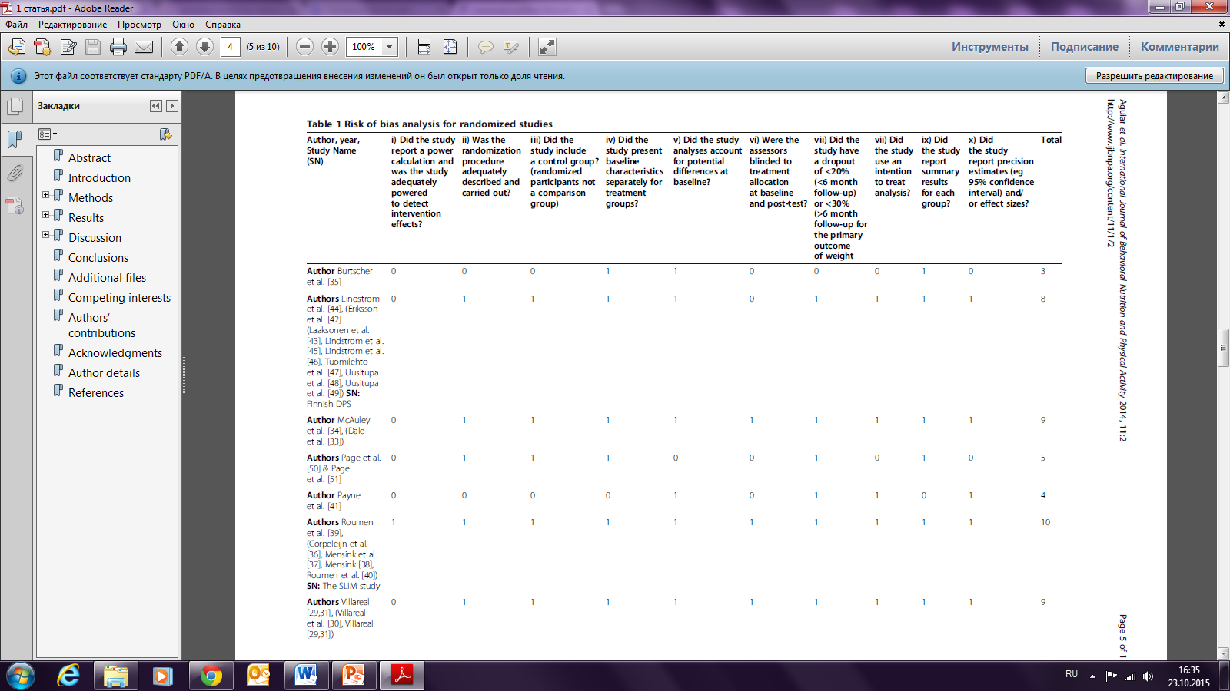

Slide 11
Риск систематической ошибки для анализа рандомизированных исследований
Достаточно ли опубликован расчет мощности для выявления эффективности вмешательства?
Была ли осуществлена процедура рандомизации и достаточно ли она описана?
Была ли контрольная группа в исследовании (рандомизация участников не группа сравнения)?
Представлены ли в исследовании базовые характеристики отдельно для основной группы?
Анализированы ли потенциальные различия в исходах?
Были ли эксперты ослеплены до и после вмешательства?
Были ли в исследованиях выбывшие участники <20% (<6 месяцев наблюдения) или <30% (>6 месяцев наблюдения) в котором описан первичный исход потеря веса?
Был ли проведен анализ в соответствии с намерением применения вмешательства?
Опубликованы ли общие результаты для каждой группы?
Сообщается ли в исследовании об оценках точности (например, 95% доверительный интервал) и / или эффект вмешательства?

Slide 12
ОБРАБОТКА РЕЗУЛЬТАТОВ
Первичные исходы в исследованиях между основной и контрольной группой были различны в показателях «вес (кг)» и «уровень глюкозы в плазме натощак (ммоль/л)».
Вторичные исходы включали тест на толерантность к глюкозе 2-ч (ПТТГ, mmol.L-1) и HbA1c%, результаты диетического вмешательства и результаты упражнений (например, физическая активность, аэробика и фитнес). Мета-анализ касательно веса и уровня глюкозы натощак был проведен для рандомизированных контролируемых испытаний (РКИ). Результаты были объединены в мета-анализ с использованием программы RevMan 5.1.4 для MacOSX. Неоднородность исследований, включенных в мета-анализ определяли с помощью параметров хи квадрат и I2.
Уровень значимости p<0,10 для теста хи квадрат и если I2 больше 50% указывали значительную неоднородность.
Итоговый результат представлен в виде одного средневзвешенного показателя.

Slide 13
РЕЗУЛЬТАТЫ
ВЫБОР ИССЛЕДОВАНИЯ
В общей сложности были отобраны 8048 оригинальных статей. После отсева статей включающие только заголовки/реферат отбор полнотекстовых статей составил 23 статей из 8 исследований которые были приемлемыми.
Из них 4 исследования были подходящими для мета-анализа описывающие «изменения веса» и 5 исследований описывающие «уровень глюкозы плазмы натощак».

Slide 14
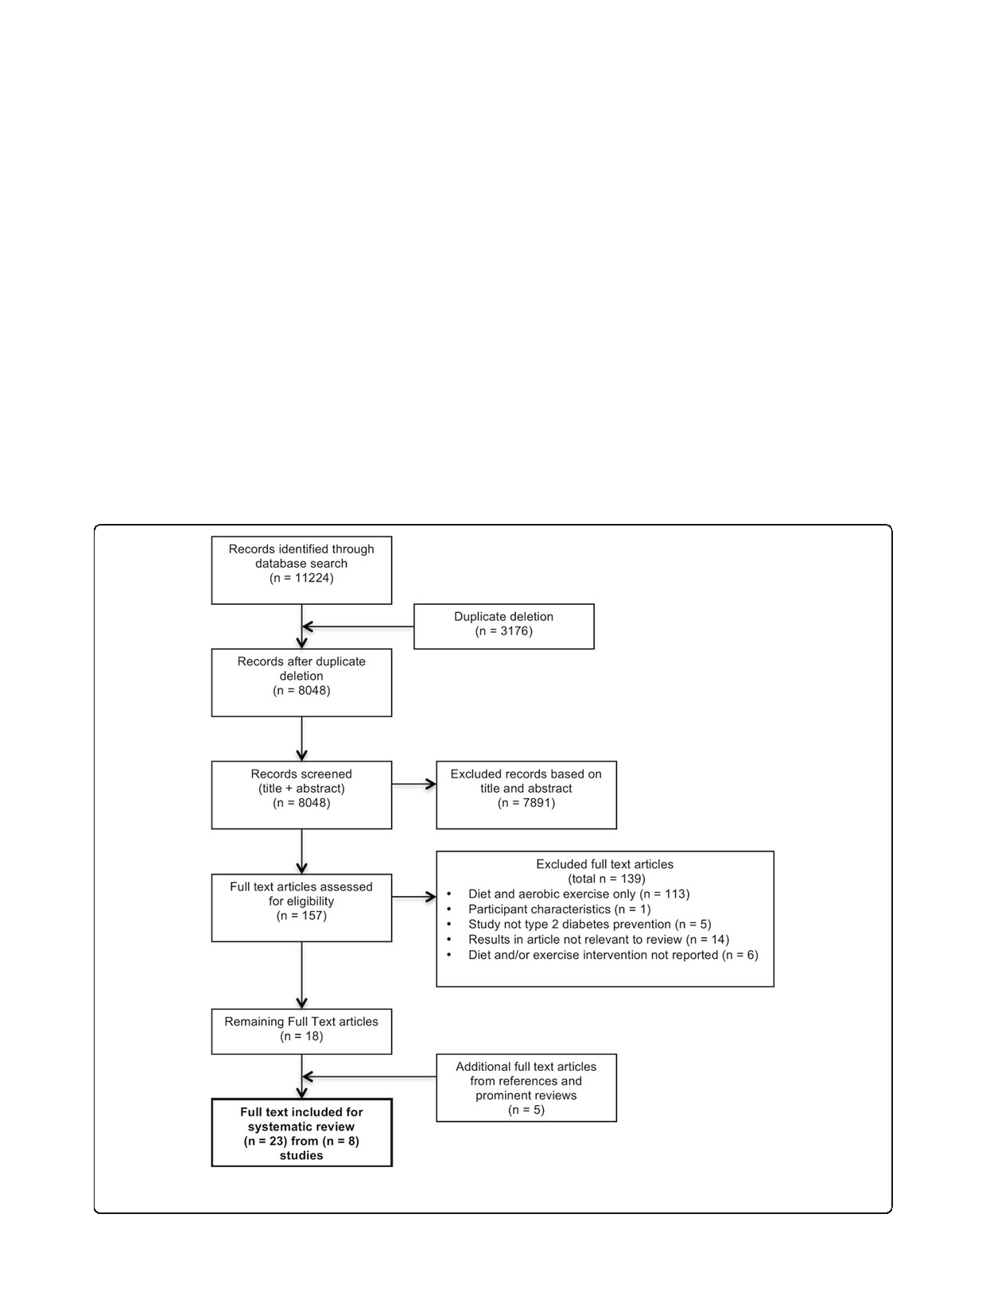
Блок-схема описывает процесс поиска статьи, причины исключения и выбора исследований для систематического обзора и мета-анализа.

Slide 15
ХАРАКТЕРИСТИКА ИССЛЕДОВАНИЯ
Из восьми включенных исследований, 2 исследования были проведены в США, 1 - Новая Зеландия, Австрия, Нидерландия, Австралия, Финляндия, Великобритания.
В 5-ти исследованиях использовали дизайн РКИ, в остальных квази-экспериментальные, две группы сравнения, одна группа до и после исседования. В 3-х исследованиях, описывали нарушение толерантности к глюкозе (IGT) у участников, 1 исследование нарушение гликемии натощак (IFG), 1 исследование - IGT и IFG, 3 исследования предиабета у населения. Размер выборки исследований на исходном этапе было 1050 участников, из них 62% женщины. Средний (± SD) возраст 54,5 ± 9,7 лет.
Участникам необходимо было выполнять аэробику и упражнения в среднем 5,0 ± 1,5 дней, со средней продолжительностью от 157,5 ± 44,4 мин. и для выполнения силовых тренировок в течение в среднем 2,3 ± 0,7 дней со средней продолжительности 90,0 ± 24,5 мин.

Slide 16
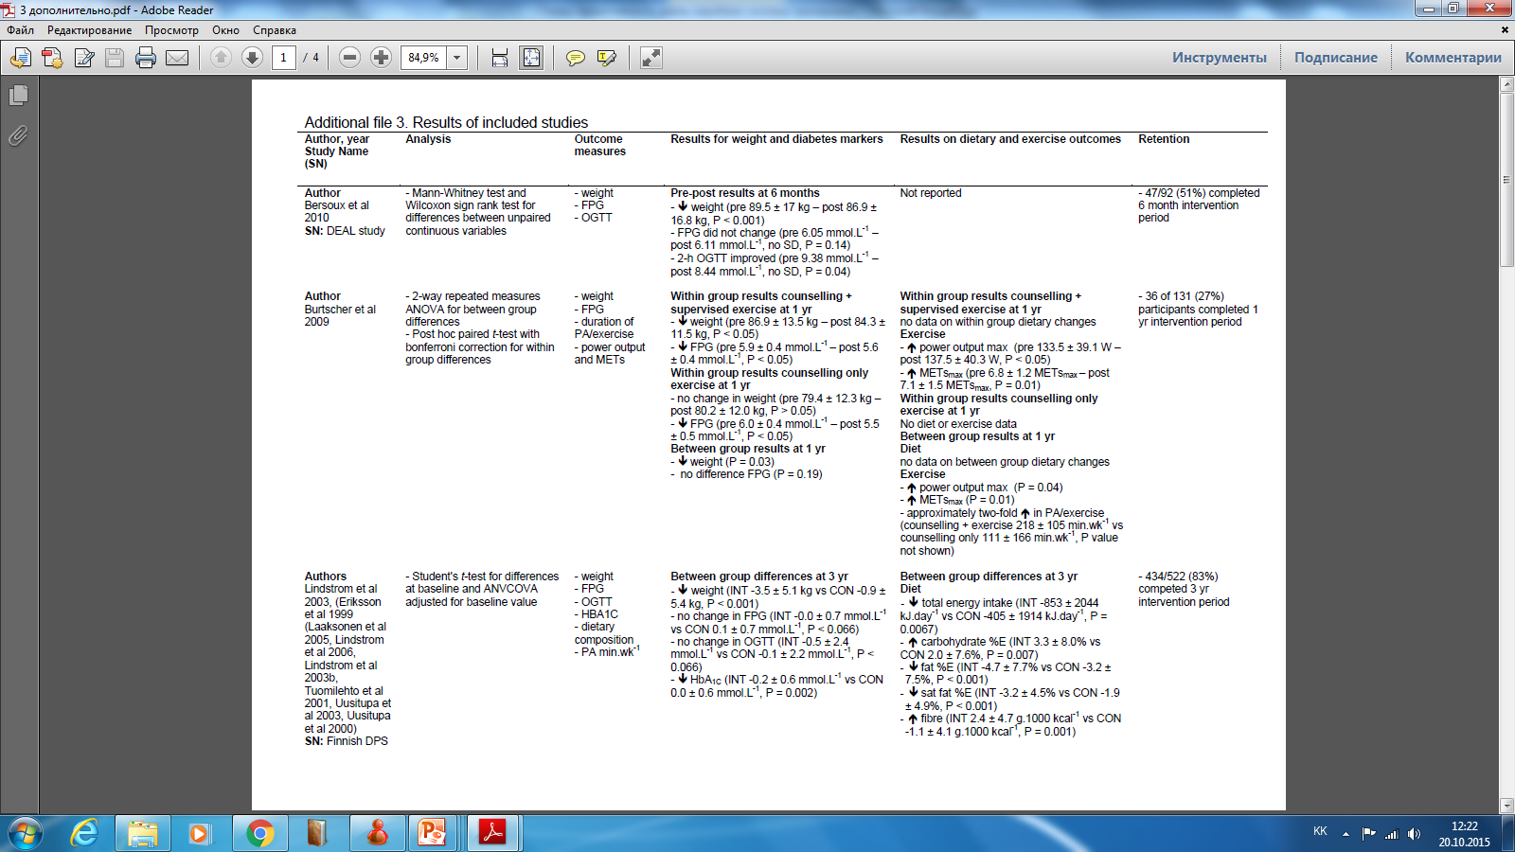

Slide 17
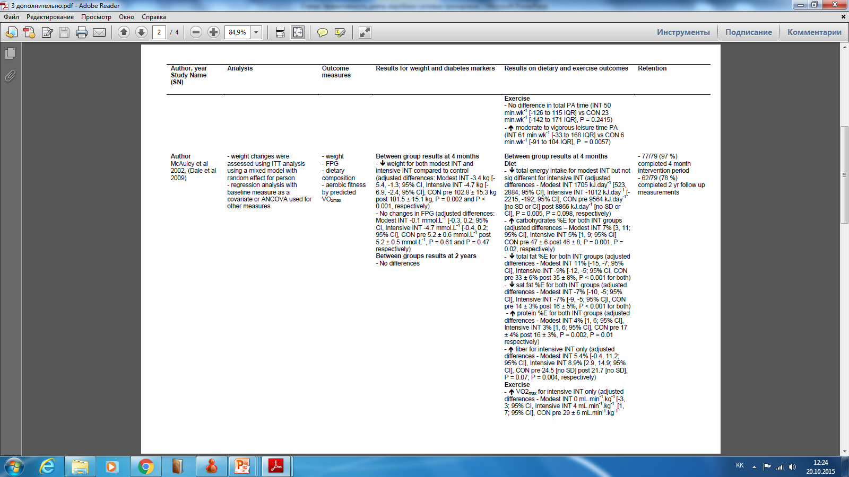

Slide 18
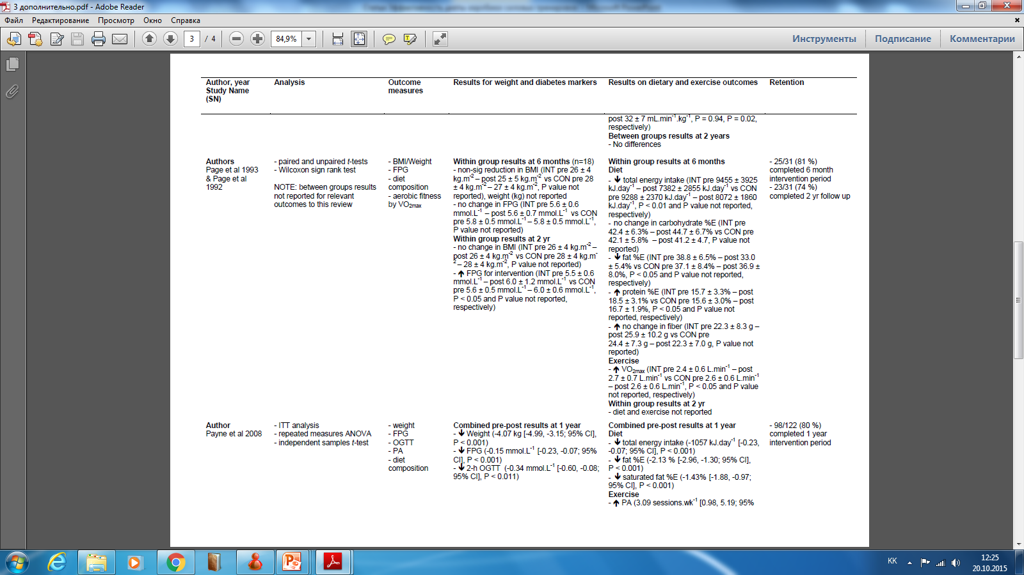

Slide 19
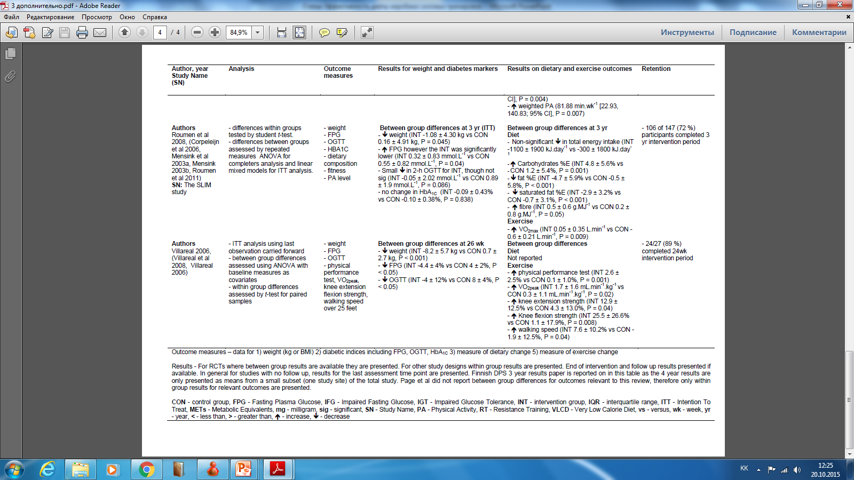

Slide 20
РЕЗУЛЬТАТЫ ИССЛЕДОВАНИЯ
ИЗМЕНЕНИЕ ВЕСА
В 7 исследованиях описаны результаты снижения веса в группах вмешательств.
Из 5 РКИ в 4 обобщены данные о потери веса в экспериментальной группе по сравнению с контрольной группой. Значительное снижение веса (−8.2 ± 5.7 kg) представлена в результатах Villareal et al. 2006, после 27 недель вмешательств.
В исследованиях DPS в Финляндии Lindstrom et al 2003, и Roumen et al 2008 (SLIM) в группе вмешательства по сравнению с контрольной группой снижение веса составило (INT −3.5 ± 5.1 vs CON −0.9 ± 5.4 kg, P < 0.001 and INT −1.08 ± 4.30 vs CON 0.16 ± 4.91 kg, P = 0.045, respectively) после 3-х летнего вмешательства.

Slide 21
КОНТРОЛЬ ГЛЮКОЗЫ
Уровень глюкозы натощак (FPG) описан во всех 8 исследованиях. из 5 РКИ только в 2 исследованиях были существенные различия между экспериментальной и контрольной группой.
В исследованиях Villareal et al. 2006, в группе вмешательства уровень глюкозы натощак (INT -4.4±4% vs CON 4±2%, р< 0.05) снизился по сравнению с контрольной группой после 27 недель наблюдения.
В исследованиях Payne et al 2008 и Burtscher et al 2009 уровень глюкозы натощак значительно снизился соответственно FPG (-0.15 mmol.L-1 [-0.23, -0.07; 95% CI], р < 0.001) и FPG (pre 5.9±0.4 mmol.L-1 – post 5.6 ± 0.4 mmol.L-1, р < 0.05) в течение 1 года.
Глюкозотолерантный тест (OGTT) проводился в 5 исследованиях.
Показатель орального глюкозотолерантного теста (OGTT) в исследовании Villareal 2006, в контрольной группе увеличился (INT -4 ± 12% vs CON 8±4%, p< 0.05).
В исследованиях Bersoux et al, 2010 и Payne et al 2008, уровень глюкозы в крови снизился (р = 0.04 и р < 0.011) соответственно.

Slide 22
РЕЗУЛЬТАТЫ УПРАЖНЕНИЯ
Результаты касательно упражнении (аэробика, фитнес, физическая активность) были представлены в 5 исследованиях (McAuley et al 2002, Burtscher et al 2009, Lindstrom et al 2003, Roumen et al 2008, (The SLIM study), Villareal et al 2006).
В результатах исследовании McAuley et al 2002, (Dale et al 2009) отмечено снижение веса в контрольной группе и увеличение его в основной группе INT -3.4 kg [-5.4, -1.3; 95% CI, Intensive INT -4.7 kg [-6.9, -2.4; 95% CI], CON pre 102.8 ± 15.3 kg CON post 101.5 ± 15.1 kg, P = 0.002 and P <0.001).
В исследованиях Roumen et al 2008, (SLIM) показатели физической активности оценивали с помощью теста эргометра. После три года в основной группе улучшились данные показатели (INT 0.05 ± 0.35 L.min-1 vs CON -0.6 ± 0.21 L.min-1, P = 0.009).
Villareal et al. 2006, также были отмечены увеличение физической активности в основной группе (P=0.02).

Slide 23
РЕЗУЛЬТАТЫ УПРАЖНЕНИЯ
Из всех 8 исследовании только в исследовании Villareal et al. 2006 были описаны результаты улучшения мышечной силы, в основной группе показаны улучшения сгибания колена (р=0.008) после 26 недель наблюдения.
Для оценки физической активности ни в одном исследовании не применяли шагомеры и акселерометры.
Не было различии в основной и контрольной группе по исследованию физической активности по времени в исследованиях Lindstrom et al, 2003 (The Finnish DPS) (р= 0.2415).
В исследованиях Burtscher et al., 2009, продолжительность физической активности за последние 3 месяца включающие консультирование +упражнения увеличилось в 2 раза, по сравнению с вмешательством включающее только консультирование (counselling + exercise 218 ± 105 min.wk-1 vs counselling only 111 ± 166 min.wk)

Slide 24
ДИЕТА
Из всех 8 исследовании в 6 исследованиях в качестве вмешательства включена диета.
В результатах Lindstrom et al, 2003 (The Finnish DPS) описаны снижения потребления жира участниками основной группы (INT -4.7 ± 7.7% vs CON -3.2 ±7.5%, р < 0.001), а также увеличение потребления углеводов (INT 3.3 ± 8.0% vs CON 2.0 ± 7.6%, P=0.007) пищевого волокна (INT 2.4 ± 4.7 g.1000 kcal-1 vs CON-1.1 ± 4.1 g.1000 kcal-1, р=0.001) в группах вмешательства.
McAuley et al 2002, (Dale et al 2009) отметили снижение потребления общего жира в 2 группах и увеличение потребления углеводов, протеина только в основной группе после 4 мес. наблюдения.
Значительные результаты были установлены в исследованиях Payne et al 2008 снижения общего потребления энергии, потребления общего жира, насыщенных жиров (р < 0.001) п. 1 года наблюдения.

Slide 25
ИНЦИДЕНТНОСТЬ САХАРНОГО ДИАБЕТА 2 ТИПА
Данные про инцидентность СД2 типа описаны только в 2 исследованиях. В результатах исследовании Lindstrom et al, 2003 (The Finnish DPS) представлена куммулятивная инцидентность сахарного диабета 2 типа после 4 летнего наблюдения в основной группе составила ниже на 58% по сравнению с контрольной группой.
Куммулятивная инцидентность сахарного диабета 2 типа в результатах Roumen et al 2008, (SLIM) после 3 летнего наблюдения составило 18% в основной группе и 32% в контрольной группе.

Slide 26
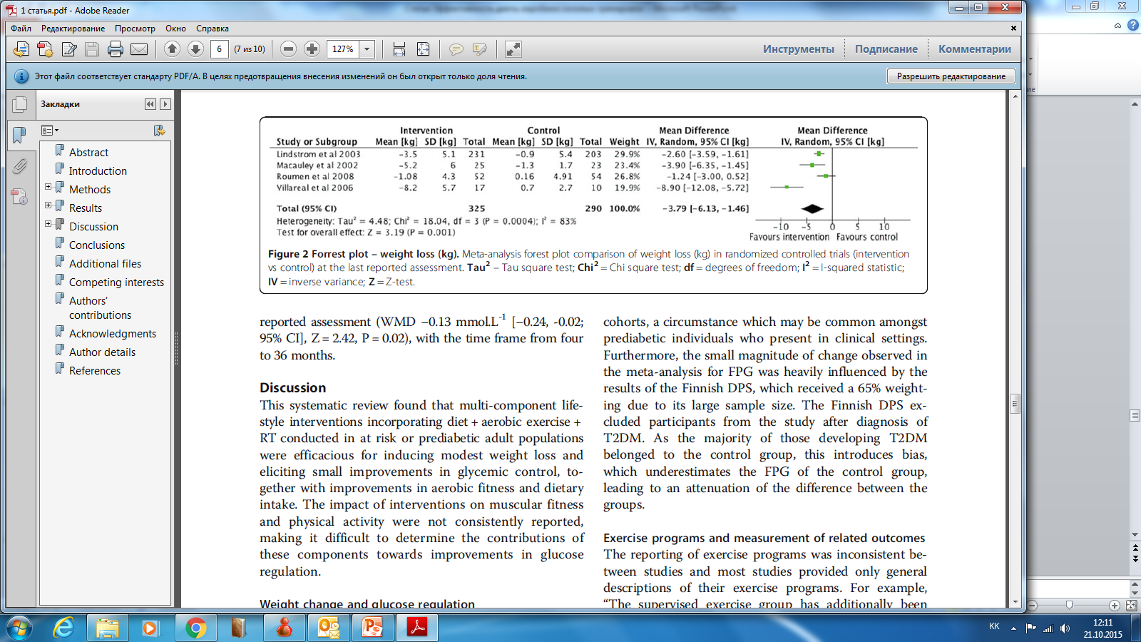
Изменение веса
В целом основная группа включало 325 участников и контрольная - 290 (всего 644) были включены 4 исследования. Вмешательства были статистически гетерогенными (χ2 = 18,04, DF = 3, p <0,001, I2 = 83%) поэтому использована модель случайных эффектов. Как показал Мета-анализ значительное снижение веса в пользу вмешательства по сравнению с контролем на последний отчетный оценку (WMD -3.79 кг [-6,13, -1,46; 95% ДИ] = 3,19 Z, P = 0,001). Временные рамки оценок варьируется от четырех до 36 месяцев.
Оценка эффекта для каждого исследования, с ДИ
Notes:
I2-83% может представлять существенную гетерогенность

Slide 27
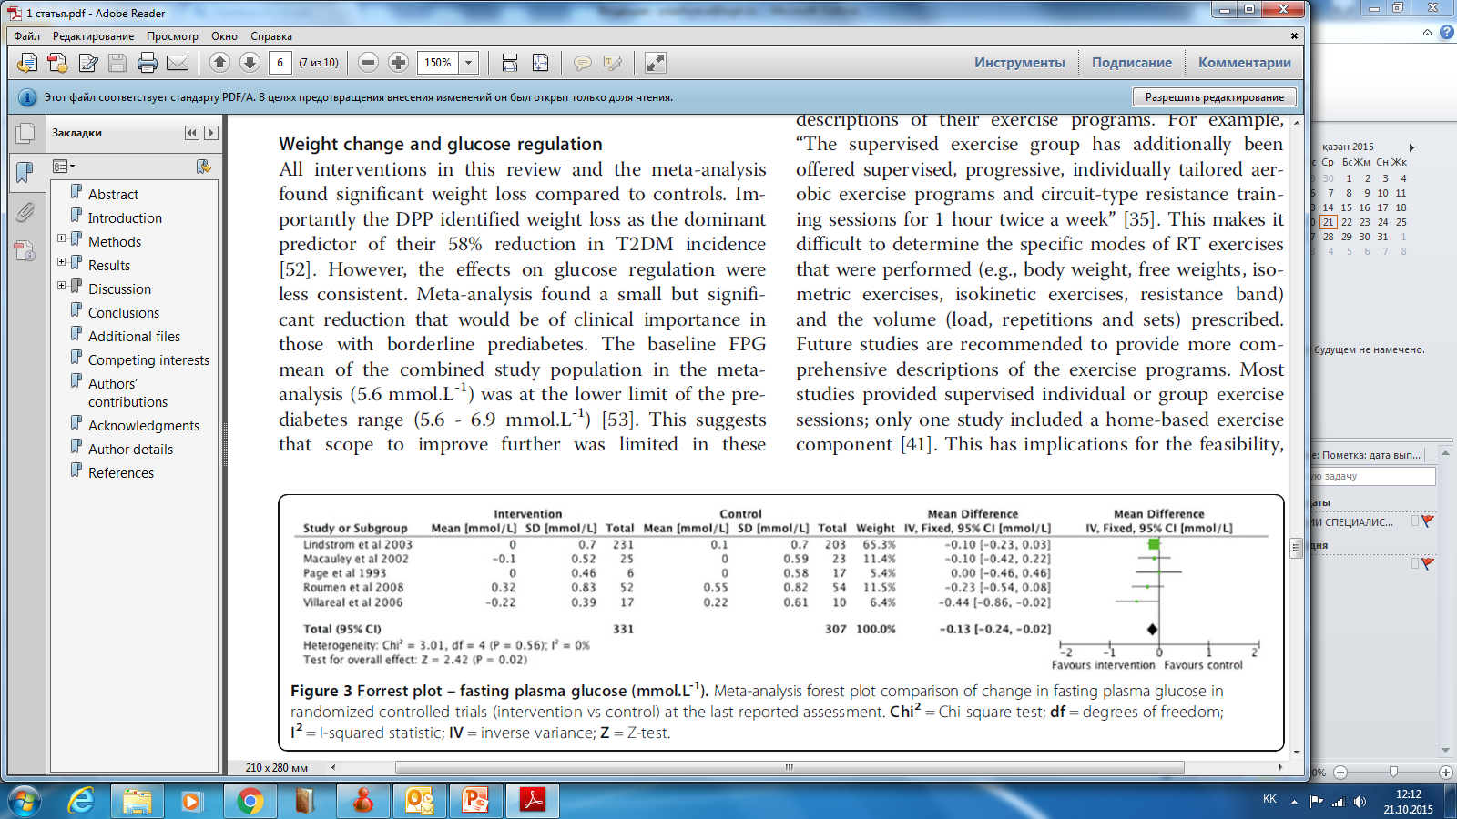
Уровень глюкозы в плазме натощак
В целом основная группа включало 331 участников и 307 в группе контроля (всего 667) были включены 5 исследований. Вмешательства были статистически однородными (χ2 = 3,01, DF = 4, Р = 0,56, I2 = 0%), поэтому была использована модель с фиксированными эффектами. Мета-анализ показал значительное снижение УГПТ в основной группе по сравнению с контрольной (WMD −0.13 mmol.L-1 [−0.24, -0.02; 95% CI], Z = 2.42, р = 0.02).
Оценка эффекта для каждого исследования, с ДИ
Notes:
Низкие значения I², близкие к нулю, указывают на малую гетерогенность или её отсутствие

Slide 28
ОБСУЖДЕНИЕ
Этот обзор подчеркивает необходимость проведения качественных долгосрочных РКИ, оценивающие многокомпонентные программы по профилактике СД 2 типа. Также требуется систематическое исследование доказывающее преимущества каждого дополнительного компонента (диета, аэробика, СТ, физическая активность) для рекомендации по предупреждению СД 2 типа.
Будущие исследования должны показывать приверженность вмешательства пациентов и использовать объективные меры, чтобы обнаружить изменения образа жизни. Более комплексные меры (например, окружности талии, двойной рентгеновской абсорбциометрии) должны быть использованы для определения изменения массы тела, как результат многокомпонентных программ профилактики. Исследования вмешательств подобранные специально для мужчин и женщин необходимы для определения эффективности влияния комплексного вмешательства. Для эффективного осуществления программы профилактики СД 2 типа недостаточно проводить скрининг только в группах повышенного риска – необходим системный популяционный подход.

Slide 29
ВЫВОДЫ
Оздоровление питания и повышение физической активности будут способствовать отсрочке и предотвращению развития СД2. Физические упражнения рассматриваются как важный метод в структуре комплексной терапии СД2. Кроме ускорения снижения веса, физическая активность сама по себе улучшает чувствительность к инсулину и как следствие этого показателя состояния углеводного обмена.
Эффективное лечение СД2 невозможно без соблюдения диеты вне зависимости от того получает ли больной дополнительно какие либо сахароснижающие средства или нет.
Необходимы дальнейшие исследования, чтобы определить долгосрочную эффективность многокомпонентного вмешательства в профилактике СД 2 типа.
Однако, систематический обзор исследований по повышению физической активности показывает, что положительный эффект этих стратегий носит кратковременный (6 месяцев) характер.

Slide 30
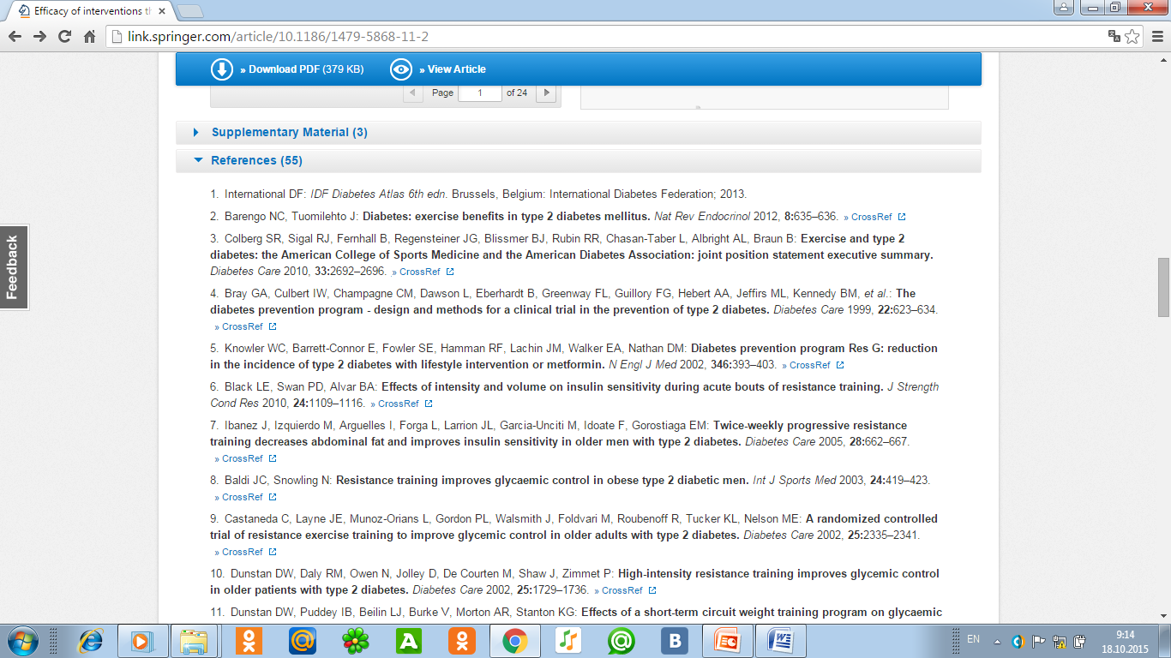
Заголовок слайда
Текст слайда

Slide 31
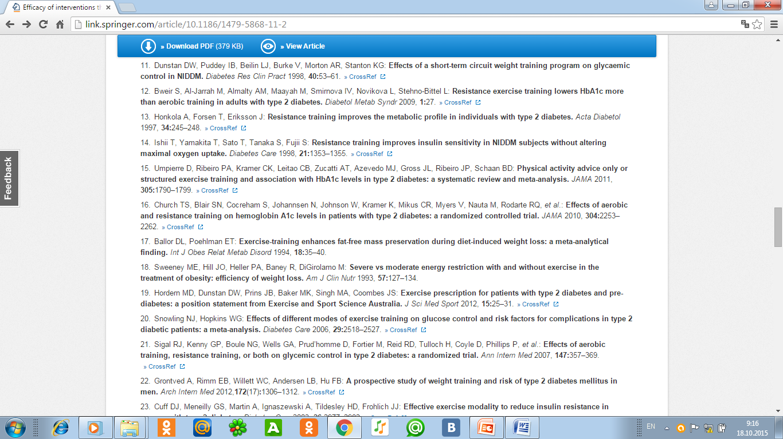
Заголовок слайда
Текст слайда

Slide 32
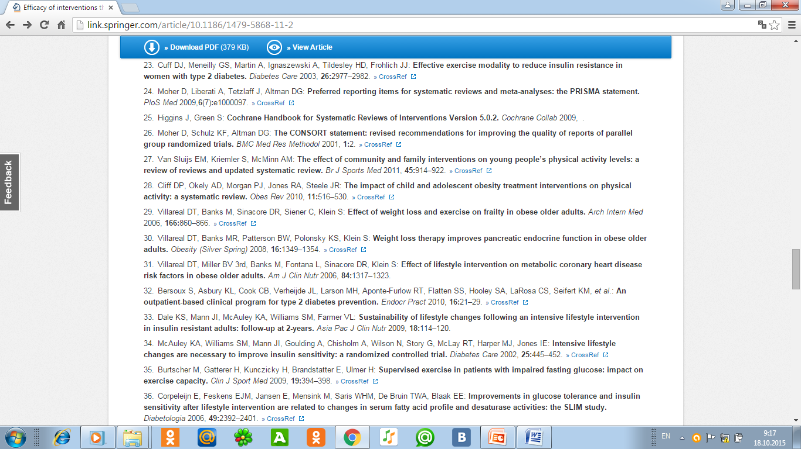

Slide 33
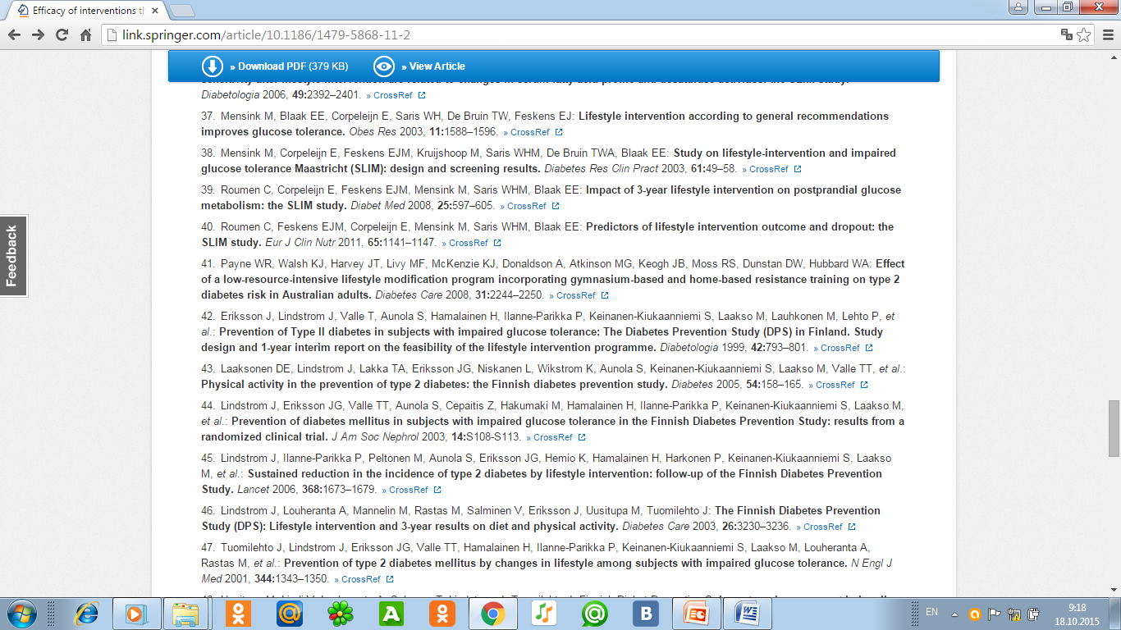

Slide 34
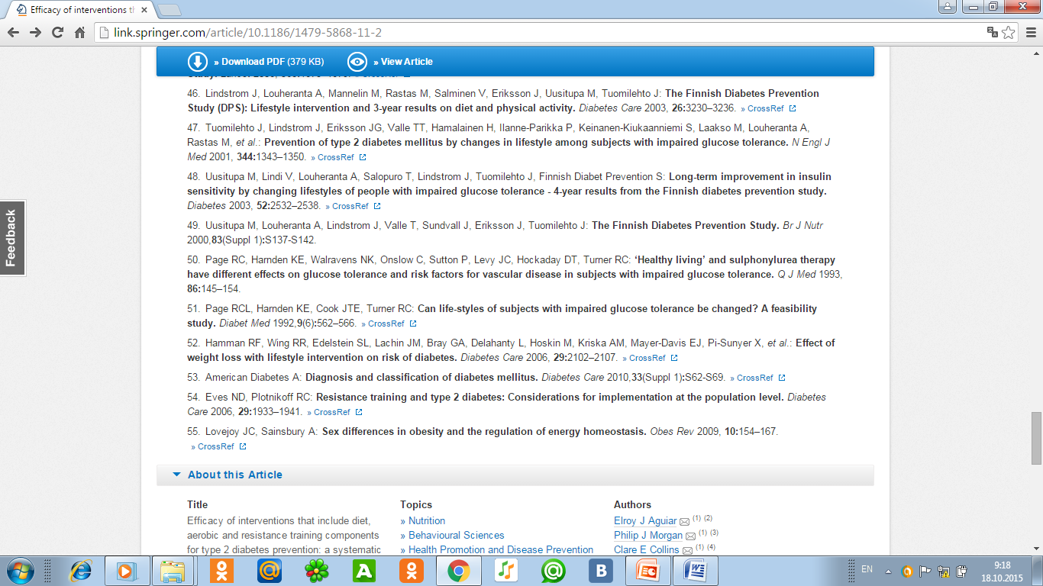

Slide 35

БЛАГОДАРЮ ЗА ВНИМАНИЕ!

